Slide 1

调查统计管理系统
专业调查服务解决方案

Slide 2
功能简介
调查问卷管理
提供多种调查问卷模板
调查对象管理
调查项目管理
答卷自动评分分析
问卷统计分析
问卷调查报告

Slide 3
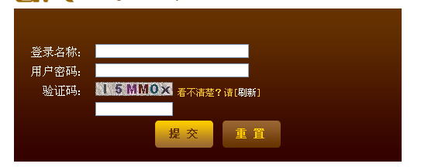
登陆界面

Slide 4
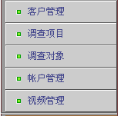
客户管理

Slide 5
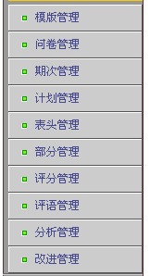
调查问卷

Slide 6
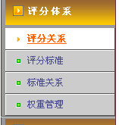
评分体系

Slide 7
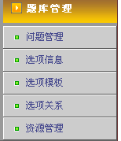
题库管理

Slide 8
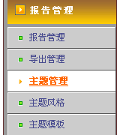
报告管理

Slide 9
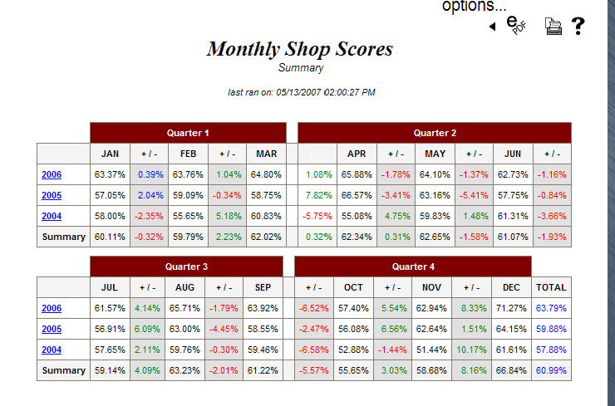
统计分析

Slide 10
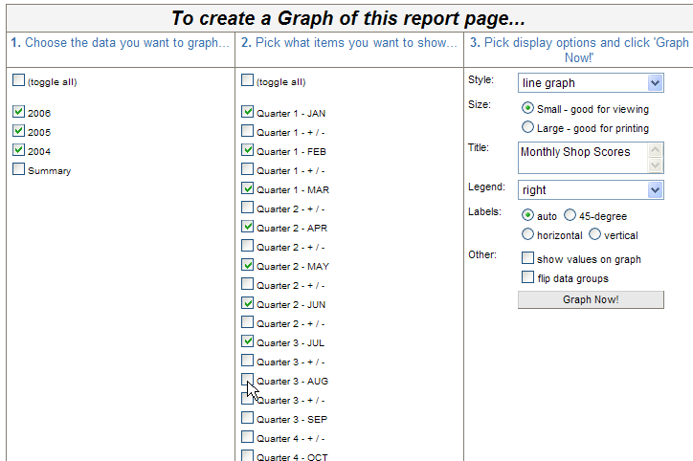
图形报告

Slide 11
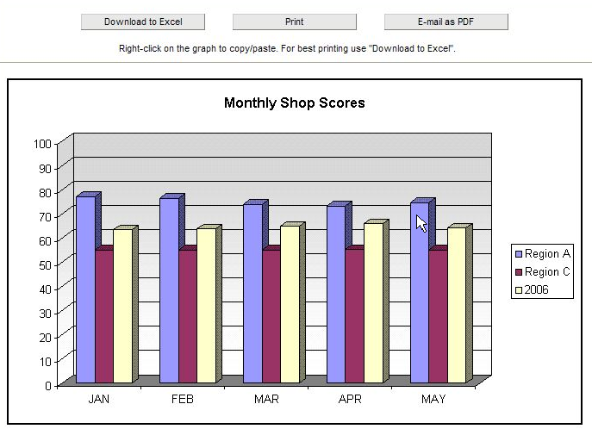
图形报告：统计图

Slide 12
谢谢

